Slide 1


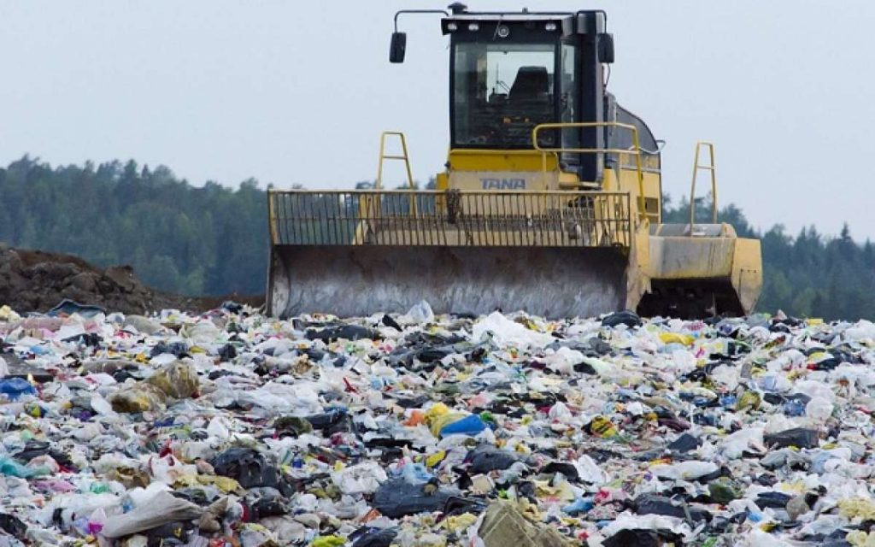
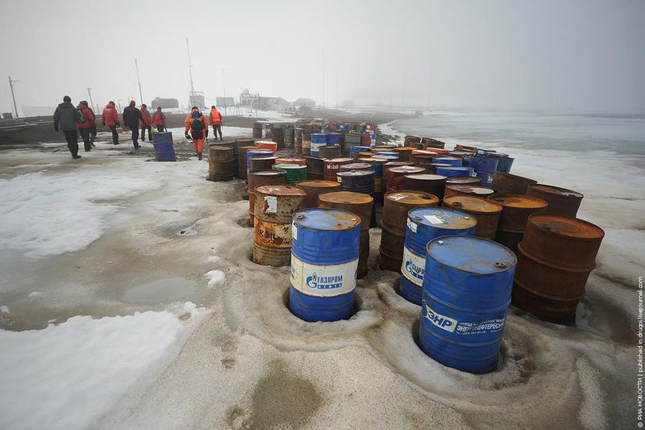
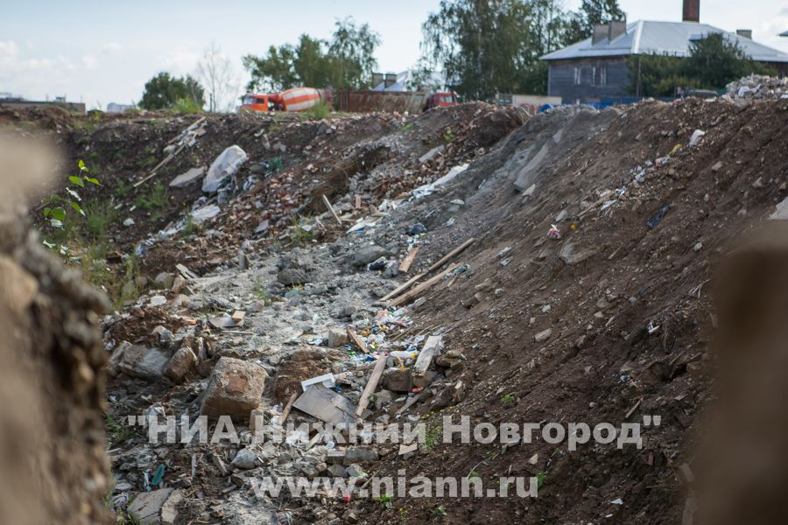
Ликвидация накопленного вреда окружающей среде
2018 г.

Slide 2

НАКОПЛЕННЫЙ ВРЕД ОКРУЖАЮЩЕЙ СРЕДЕ
ФЕДЕРАЛЬНЫЙ ЗАКОН
«ОБ ОХРАНЕ ОКРУЖАЮЩЕЙ СРЕДЫ»
от 10.01.2001 № 7-ФЗ
(статья 1)
Накопленный вред окружающей среде (НВОС)
Объекты накопленного вреда окружающей среде (ОНВОС)

Slide 3
ФУНКЦИИ ФГБУ «ВНИИ ЭКОЛОГИЯ»
В РАМКАХ ЛИКВИДАЦИИ НАКОПЛЕННОГО ВРЕДА ОКРУЖАЮЩЕЙ СРЕДЕ
Комплекс первоочередных мероприятий
(распоряжение Правительства РФ от 04.12.2014 № 2462-р)
(функции государственного заказчика)
Приоритетный проект «Чистая страна»
(управление реализацией проекта и мониторинг мероприятий)
Государственный реестр ОНВОС
(информационное, экспертное и методическое сопровождение)

Slide 4
ПРИОРИТЕТНЫЙ ПРОЕКТ «ЧИСТАЯ СТРАНА»
Результаты 2025 года:
восстановление более 500 га загрязненных территорий;
улучшение экологических условий проживания более 5,5 млн. человек

Slide 5
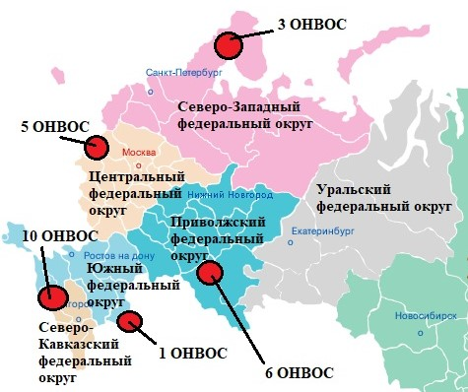
ПРИОРИТЕТНЫЙ ПРОЕКТ «ЧИСТАЯ СТРАНА»
Старт 25 мероприятий в 2017 году

Slide 6
БЮДЖЕТ ПРОЕКТА «ЧИСТАЯ СТРАНА»
В 2017 ГОДУ
(НАКОПЛЕННЫЙ ВРЕД ОКРУЖАЮЩЕЙ СРЕДЕ)

Slide 7
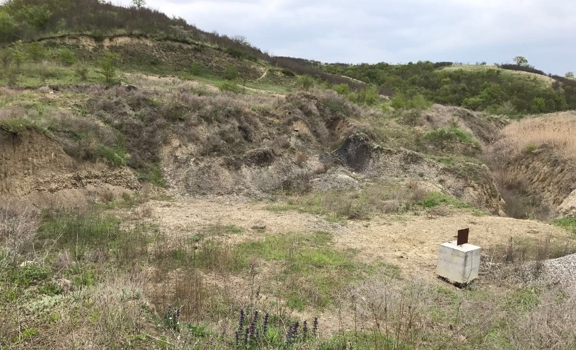
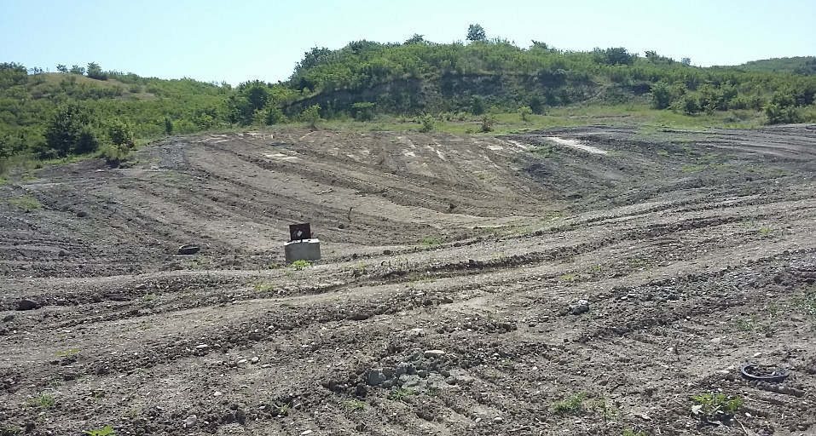
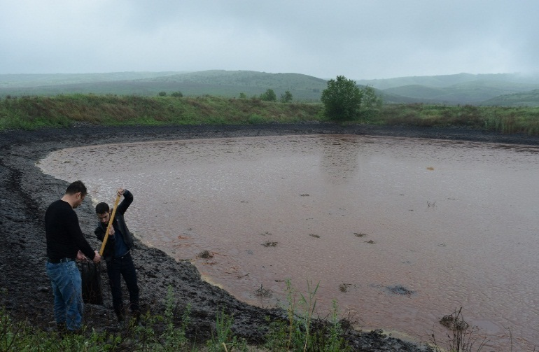
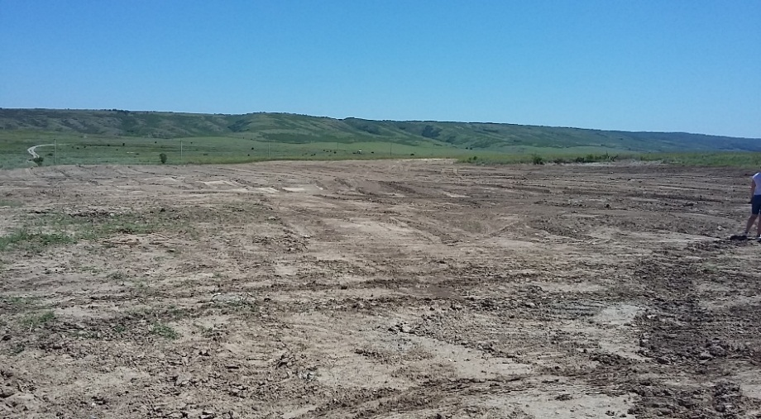
Ликвидация и последующая рекультивация нефтешламовых амбаров на территории Чеченской Республики (7 проектов)
До выполнения работ
После выполнения работ
Работы по мероприятиям выполнены (рекультивировано порядка 21 га земель, что позволило улучшить экологические условия проживания 28,2 тыс. человек)

Slide 8
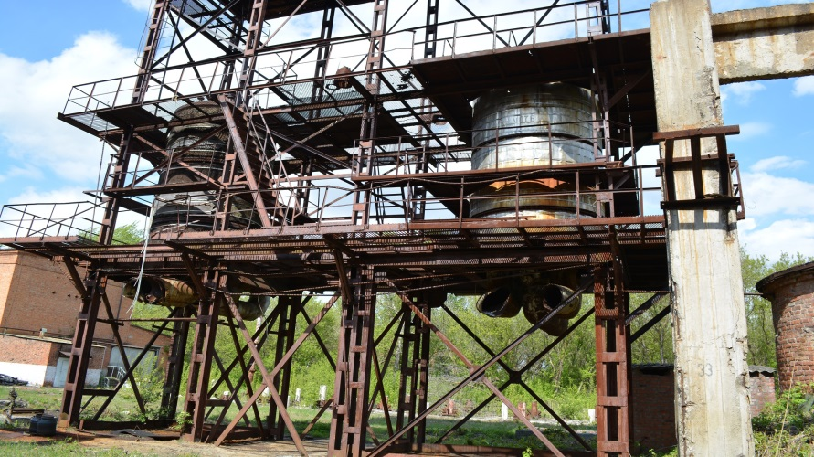
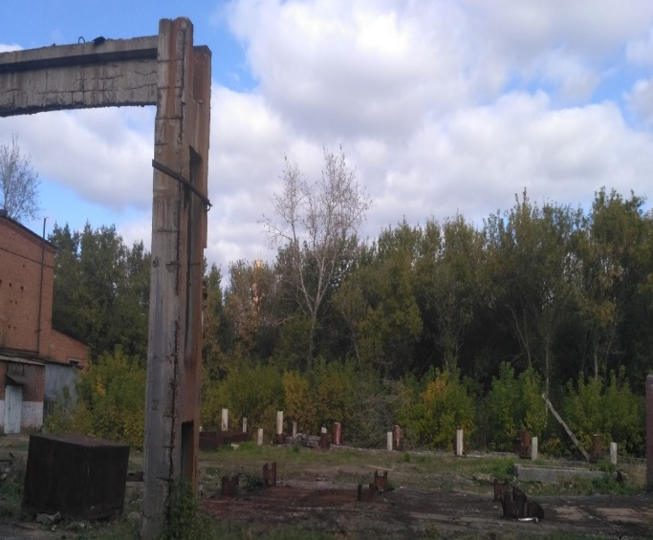
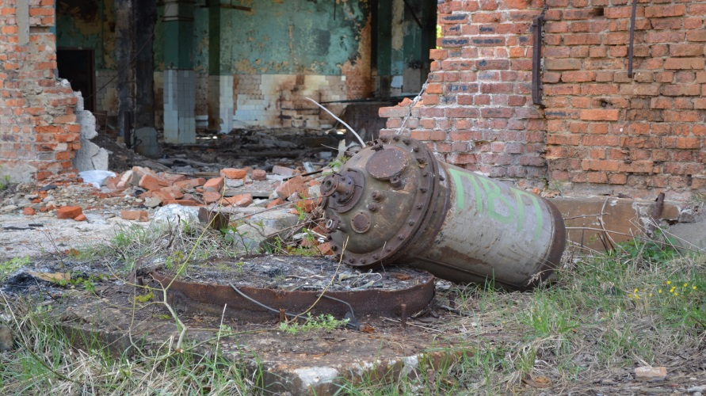
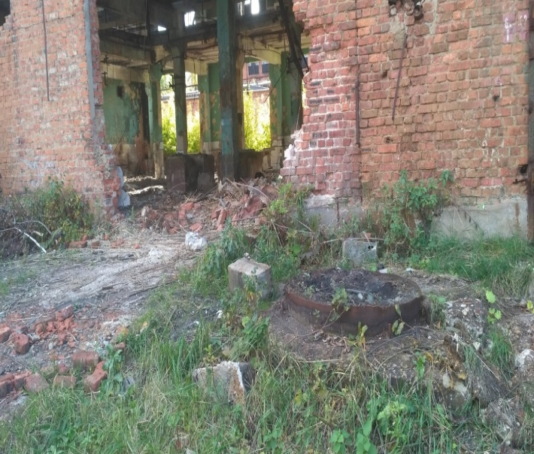
«Демеркуризация ртутьсодержащих отходов на территории Киреевского района Тульской области»
До выполнения работ
После выполнения работ
Работы по демеркуризации ртутьсодержащих отходов выполнены
(демеркуризовано 370,236 тонн ртутьсодержащих отходов).

Slide 9
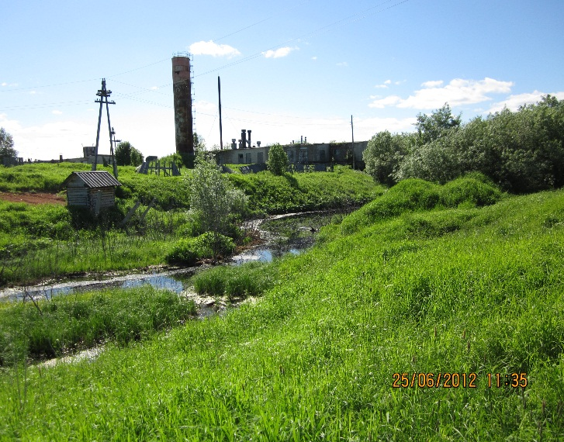
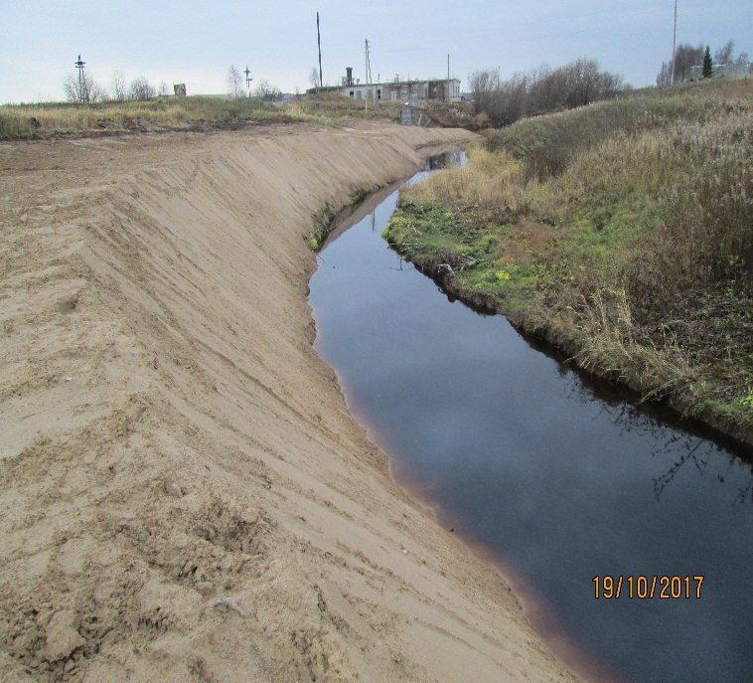
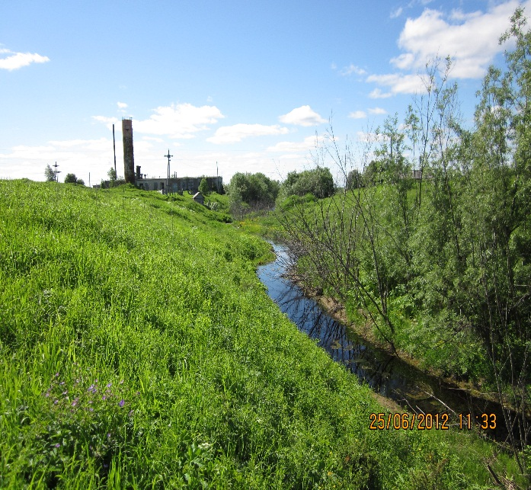
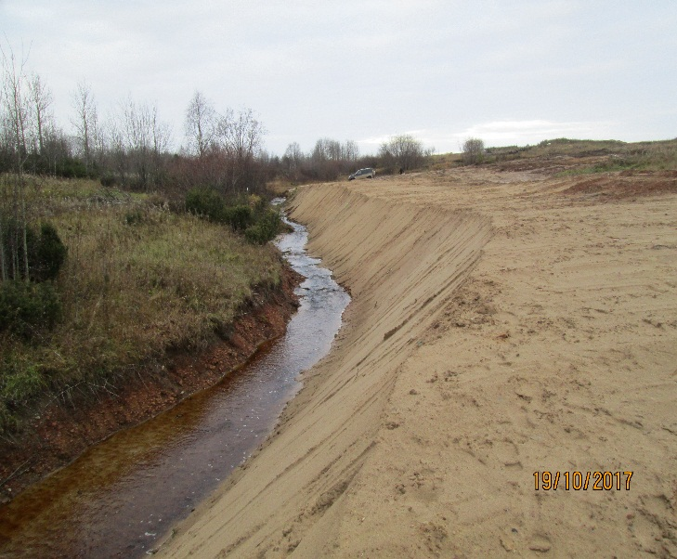
«Ликвидация нефтяного загрязнения в водоохраной Зоне ручья Кузнецов (Мезенский район, Архангельская область)»
До выполнения работ
После выполнения работ
Работы по ликвидации нефтяного загрязнения выполнены
(Рекультивировано 0,4 га земель, улучшено качество жизни 3,5 тыс. человек)

Slide 10
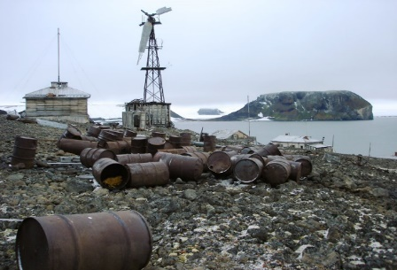
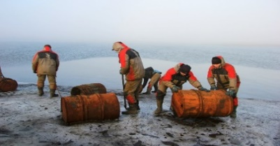
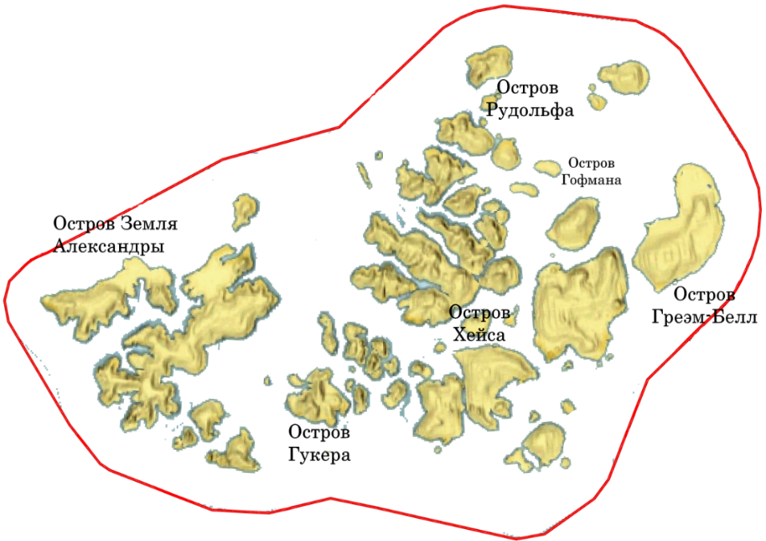
Ликвидация накопленного вреда окружающей среде
на архипелаге «Земля Франца – Иосифа»
Результаты реализации мероприятия в 2017 году:
Ликвидировано отходов массой более 10
тыс. тонн;
Выполнено геоэкологическое обследование участков, на которых проводились работы по ликвидации накопленного вреда окружающей среде

Slide 11
Проблемные вопросы при реализации мероприятий в рамках приоритетного проекта «Чистая страна»
ПРОБЛЕМЫ
Несоответствие параметров фактического состояния объектов ПСД, отступление от технологии выполнения работ
Недостаток опыта у субъектов РФ при осуществлении функций гос.заказчиков
Некорректное определение целевых показателей, планируемых к достижению в 2017 г.
несвоевременное информирование о возникших рисках реализации мероприятий

Slide 12

В 2018 г. ФГБУ «ВНИИ Экология»
Проведен ряд совещаний с ключевыми участниками проекта: определен порядок действий, обозначена необходимость заблаговременной подготовки необходимой документации, проработка целевых показателей, акцентировано внимание на сроках наступления контрольных событий,
Разработана памятка – освещены основные аспекты, требующие внимания при реализации мероприятий по ликвидации ОНВОС
По каждому объекту закреплены технические специалисты проектной команды
Информирование о необходимости прохождения курсов по проектной деятельности, направление программ обучения и координат образовательных учреждений

Slide 13
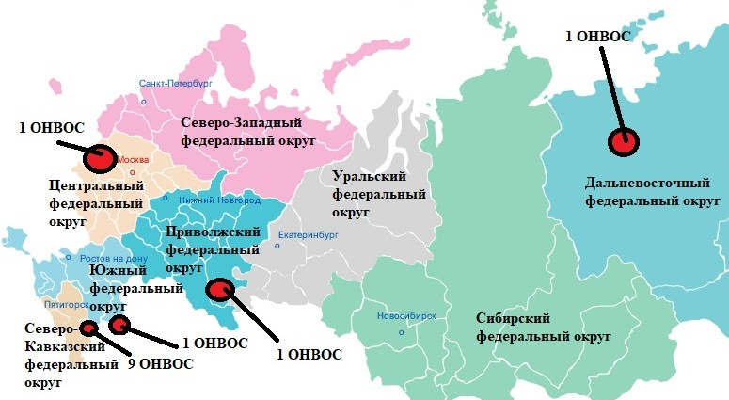
ПРИОРИТЕТНЫЙ ПРОЕКТ «ЧИСТАЯ СТРАНА»
2018 год:
Старт 13 новых мероприятий в 6 субъектах РФ

Slide 14
БЮДЖЕТ ПРОЕКТА «ЧИСТАЯ СТРАНА»
В 2018 ГОДУ
(НАКОПЛЕННЫЙ ВРЕД ОКРУЖАЮЩЕЙ СРЕДЕ)

Slide 15
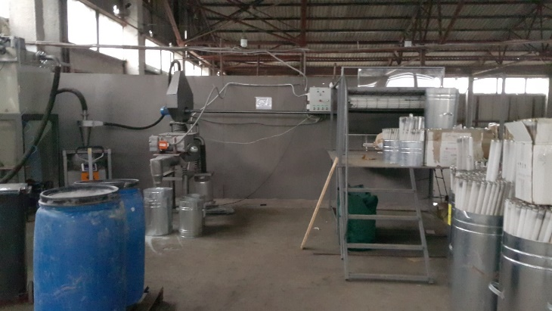
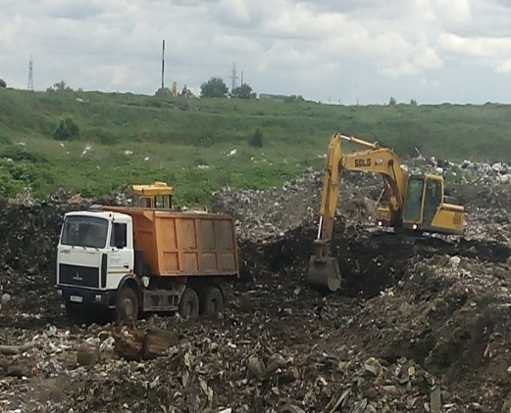
Мероприятия, реализованные в рамках распоряжения Правительства РФ от 04.12.2014 № 2462-р
«Демеркуризация ртутьсодержащих отходов на территории Республики Крым»
«Первый этап работ по ликвидации свалки ТБО в г. Урюпинске Волгоградской области»
РЕЗУЛЬТАТЫ:
Мероприятие завершено.
Собрано и обезврежено около 500 куб. м ртутьсодержащих отходов
РЕЗУЛЬТАТЫ:
Мероприятие завершено.
Извлечено и отсепарировано 0,5 млн. куб. м отходов

Slide 16
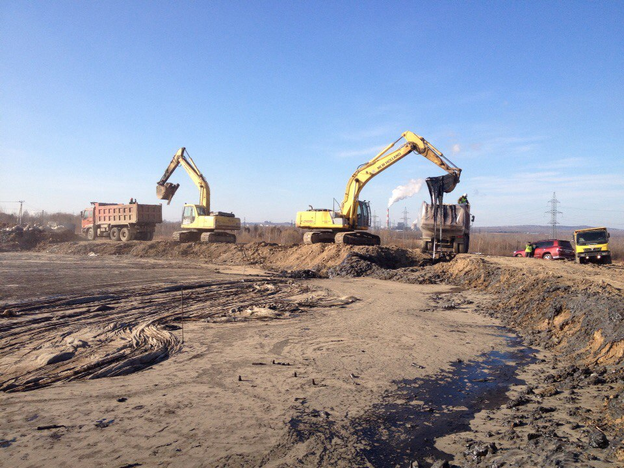
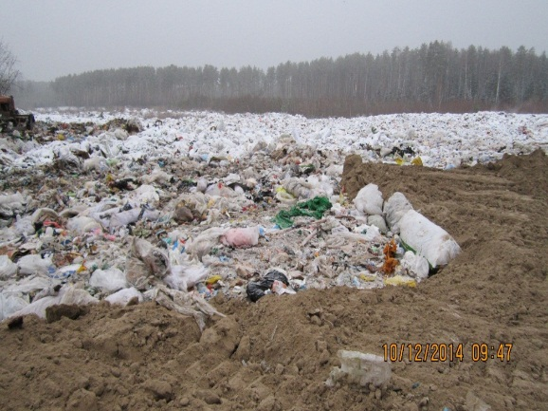
Мероприятия, реализованные в рамках распоряжения Правительства РФ от 04.12.2014 № 2462-р
«Обезвреживание кислых гудронов прудов-накопителей в Хабаровском крае»
«Рекультивация бесхозяйной свалки отходов стекольного производства во Владимирской области»
РЕЗУЛЬТАТЫ:
Мероприятие завершено.
Собрано и обезврежено 9,4 тыс. куб. м отходов 3 класса опасности
РЕЗУЛЬТАТЫ:
Мероприятие завершено.
Рекультивировано 10 га нарушенных земель

Slide 17


Спасибо за внимание!
Фокин Сергей Геннадьевич,
Директор ФГБУ «ВНИИ Экология»
Е-mail: reception@vniiecology.ru

